Slide 1

Corso di laurea in ingegneria elettronica e tecnologie dell’informazione
Progetto e realizzazione di un sistema embedded applicato al gioco del calcio-balilla
Candidato: Elena Molinari
Relatore: prof. Riccardo Berta
Correlatore: dott. Matteo Fresta
Notes:
la mia tesi tratta il Progetto e realizzazione di un sistema embedded applicato al gioco del calcio-balilla
Un sistema embedded può essere definito come un sistema dedicato, cioè progettato per svolgere un compito preciso e determinato (a differenza di quanto succede nei sistemi general purpose, come può essere il computer).

Slide 2
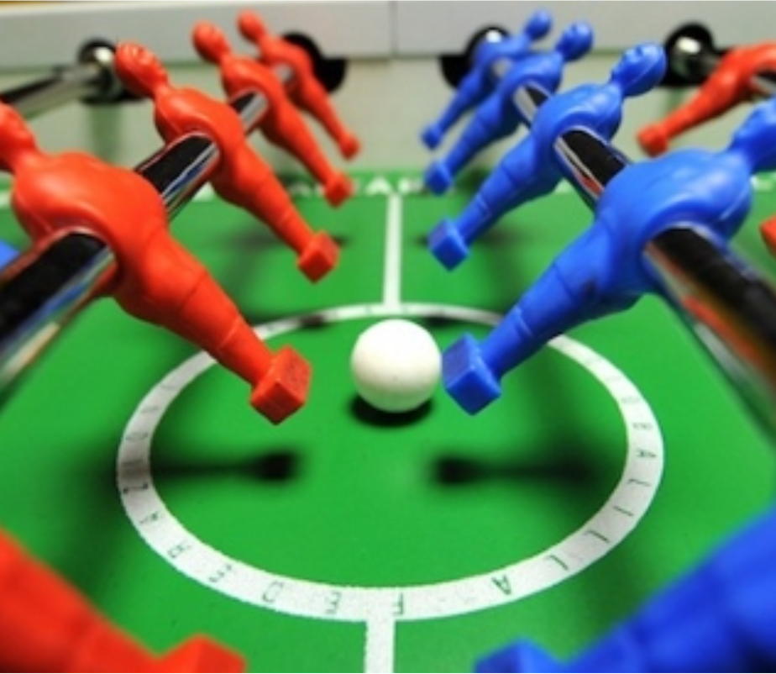
Obiettivi della tesi
L’obiettivo di questa tesi è la progettazione e l’implementazione di un sistema embedded per il rilevamento degli urti causati da una pallina sulle stecche del tavolo da biliardino durante una partita
Il sistema sarà in grado di rilevare gli urti sulle diverse stecche. In particolare, nella parte dei risultati rileveremo i colpi sulla stecca blu della difesa e sulla rossa dell’attacco
Notes:
In particolare, l’obiettivo della mia tesi è la progettazione e conseguente implementazione di un sistema embedded per il rilevamento degli urti causati quando la pallina colpisce le stecche del tavolo da gioco.
Questo potrebbe essere utilizzato un domani per studiare il comportamento dei giocatori al calcio-balilla e offrire uno strumento per migliorare il proprio gioco grazie ai dati raccolti dal sistema.
Il sistema sarà in grado di rilevare questi urti e riconoscere quale stecca (delle otto) è stata colpita e lo scriverà sulla console del computer. Per dimostrare la potenzialità di questa implementazione abbiamo realizzato un sistema dimostrativo su due stecche estratte da un calcio balilla reale. Sono state scelte la stecca rossa dell’attacco e la stecca blu della difesa.

Slide 3
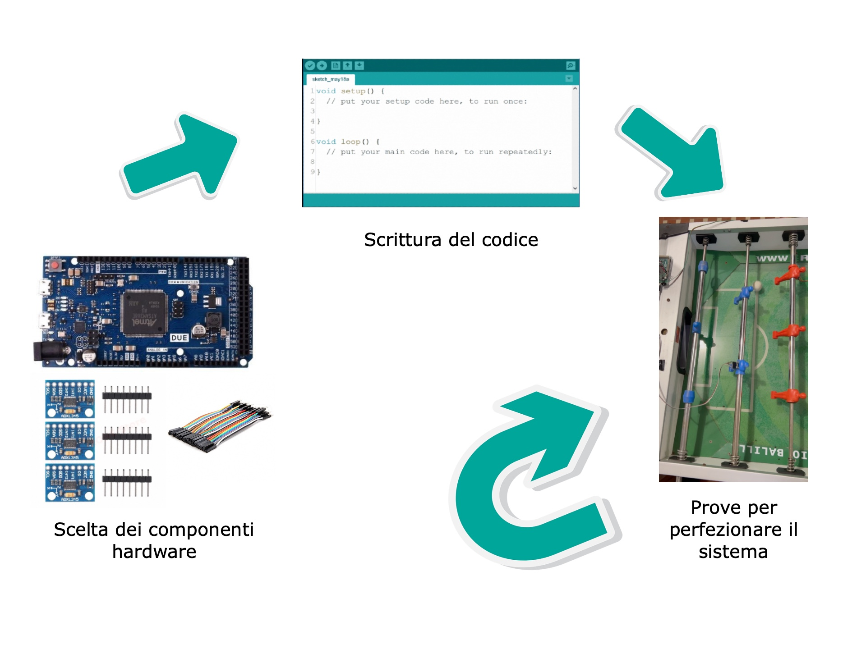
Flusso di lavoro
Notes:
Per completare il progetto di tesi sono state attraversate varie fasi di lavoro nel seguente modo: in primis sono stati scelti quali componenti hardware utilizzare e quali sembravano i più adatti alle necessità del progetto. Quindi per rilevare fisicamente gli urti sono stati scelti degli accelerometri, mentre per interfacciare quest’ultimi è stata scelta la scheda Arduino Due.
Successivamente si è passato alla scrittura del codice sull’ambiente di sviluppo integrato fornito da Arduino stesso e all’assemblaggio dei componenti hardware sull’ambiente scelto, il calcio-balilla. E sono state fatte delle prove per perfezionare il sistema e riuscire a trovare i giusti parametri di sensibilità degli accelerometri.

Slide 4
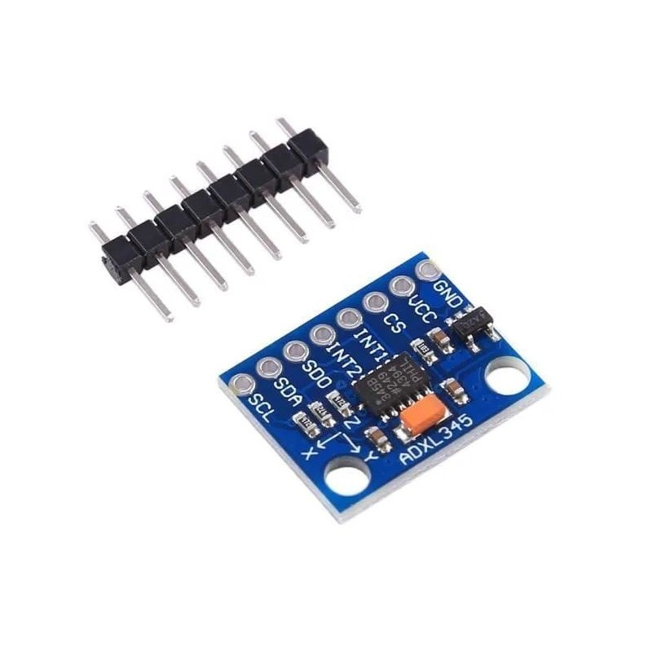
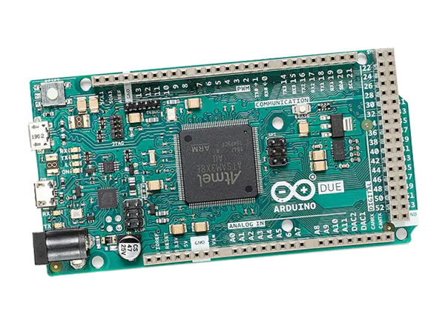
Scelta dei componenti hardware
Adxl345
Arduino Due
Presenza di dodici input che possono valere come interrupt
Piccole dimensioni (3 mm x 5 mm)
Rilevamento dei tap
Costo (~ 3€)
Notes:
In particolare è stato scelto L’adxl345 si è rivelato adatto per le piccole dimensioni per poter inserirlo sulle stecche e soprattutto il costo. Infatti per questo progetto non serve solo un sensore ma otto, quindi il costo deve essere abbastanza ridotto.
Inoltre, il sensore mette a disposizione diverse funzioni speciali di rilevamento. Tuttavia, la caratteristica più cruciale per il progetto è la funzione di rilevamento dei single tap che rende questo accelerometro in grado di individuare gli urti causati dalla pallina sulla stecca. Ogni volta che rileva un tap manderà un segnale di interrupt al microcontrollore.
Per la scelta del microcontrollore si è optato per Arduino Due per la presenza di dodici input che possono valere come interrupt a cui poi verranno collegati i sensori.
L’ADXL345 supporta due protocolli di comunicazione, SPI e I²C. Nel progetto si è optato per l’utilizzo dell’I²C poiché richiede un numero minore di fili per l’interconnessione rispetto a SPI (due cavi contro quattro). E in questo progetto ci sono già molti fili coinvolti

Slide 5
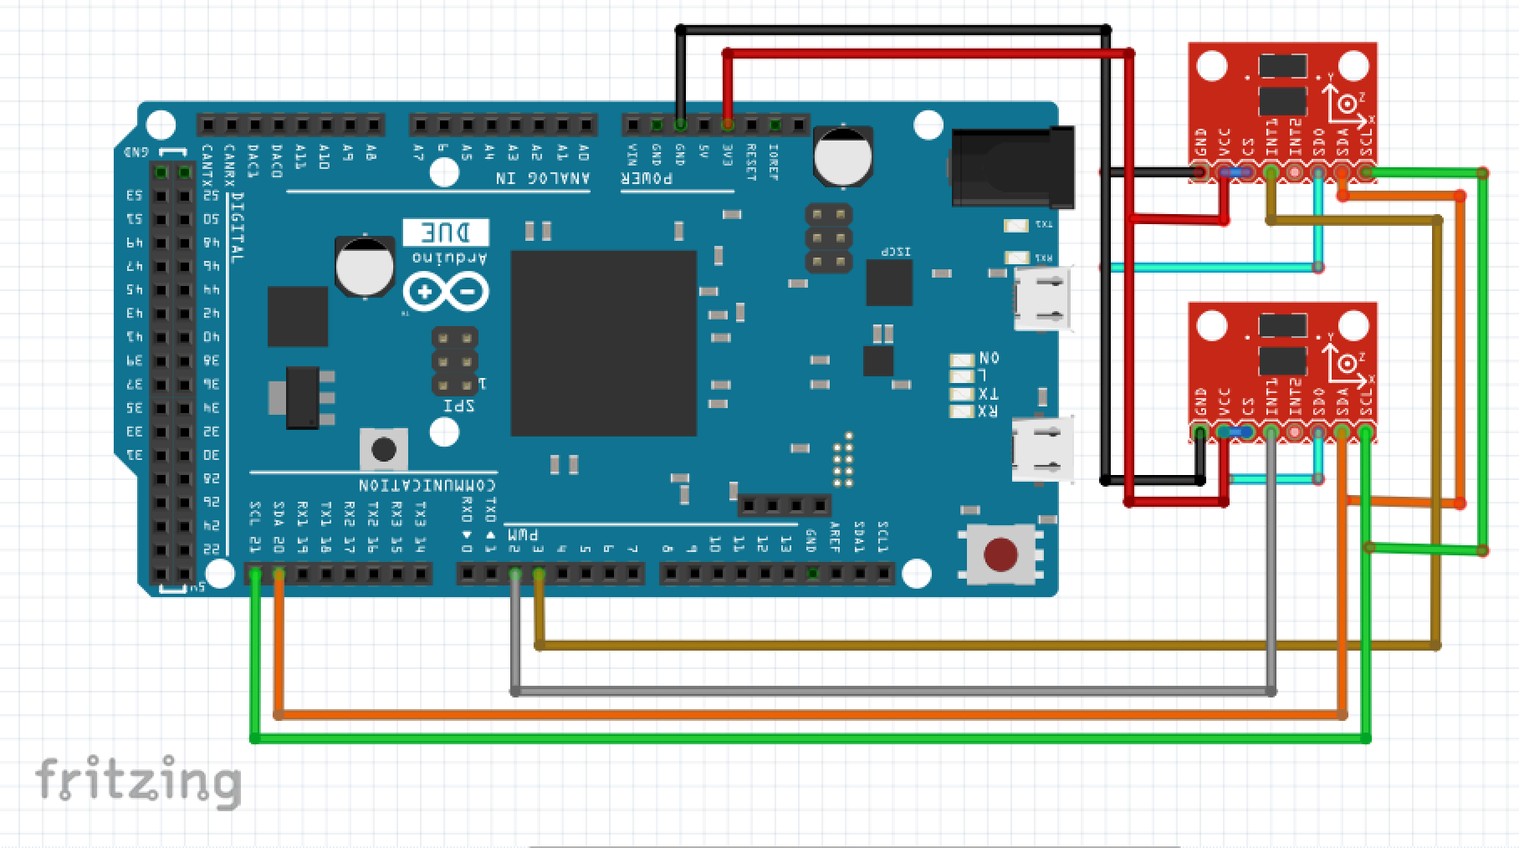
Collegamenti tra ADXL345 e Arduino Due
0x53
0x1D
Notes:
Il prossimo passo è collegare all’Arduino Due più di un sensore. Per poter fare ciò è necessario distinguere i diversi sensori sul bus I²C usando diversi indirizzi per ognuno. Tutti gli ADXL345 nascono con un solo indirizzo, ma hanno la possibilità di essere programmati per averne un altro collegando il pin SDO all’alimentazione, quindi è possibile distinguerli tra due ed è quello che abbiamo fatto per il dimostratore.
Per collegare invece otto sensori in una implementazione reale o si sostituisce il dispositivo in modo che abbia più indirizzi possibile oppure abbiamo anche progettato una soluzione hardware che coinvolge l’aggiunta di un enable ad ogni sensore, che permette, benchè abbiano tutti un unico indirizzo, di distinguerli fra di loro.

Slide 6
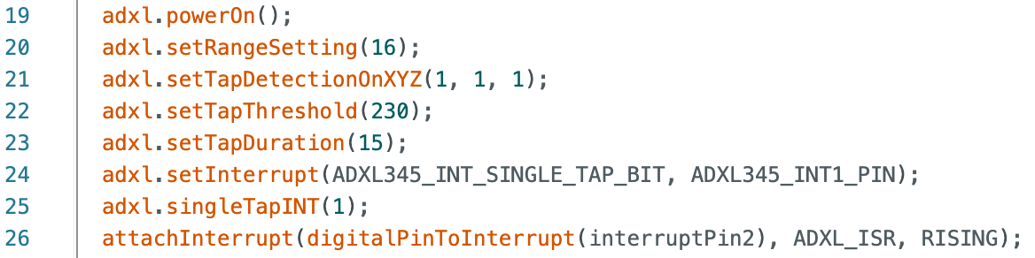
Scrittura del codice – SetUp
Inizializzazione dei parametri dei sensori utilizzando i metodi forniti dalla libreria
Impostazione dell’intervallo di misurazione
Abilitazione della generazione dell'interrupt per il rilevamento di un singolo tap
Impostazione del valore di soglia per gli interrupt di tap
Attribuzione della Interrupt Service Routine (ISR) al giusto sensore che genera l’interrupt
Notes:
Come ambiente di sviluppo del codice è stato l’IDE di Arduino che verrà caricato sul microcontrollore il quale a sua volta gestirà gli accelerometri.
Lo sketch è diviso in due fasi, quella di Setup e quella di Loop.
La funzione di Setup() viene eseguita una sola volta all’avvio e viene utilizzata per inizializzare i parametri dei sensori e configurare i pin.
Quindi nella fase di setup vengono inizializzati i parametri degli accelerometri utilizzando i metodi forniti dalla libreria, della quale ho modificato il costruttore per poter assegnare diversi indirizzi ai sensori e quindi poterli distinguere.
Il range di misurazione viene impostato a 16g (quindi al massimo)
Viene impostata l’abilitazione della generazione dell’interrupt solamente per il rilevamento del singolo tap, che è quello che ci interessa.
Viene anche impostato un valore di soglia superato il quale l’accelerometro invierà un segnale di interrupt .
Infine viene assegnato al giusto sensore la funzione di Interrupt Service Routine,

Slide 7
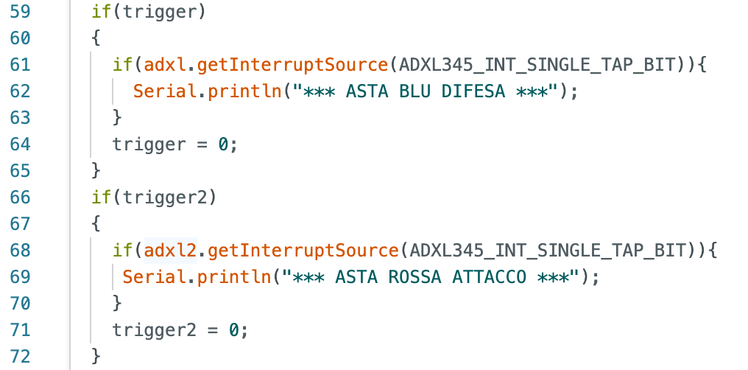
Scrittura del codice - Loop
Verifica dello stato di ogni interrupt (cioè se è avvenuto un urto)
Se è avvenuto un urto, viene scritto sulla console «ASTA BLU DIFESA» oppure «ASTA ROSSA ATTACCO»
Ripristino dello stato dell’interrupt
Notes:
La funzione di Loop(), invece, viene eseguita in modo continuo dopo la Setup(). E definisce il comportamento principale del programma
La fase di loop invece è suddivisa in tre step, nel primo viene verificato lo stato di ogni interrupt, se lo stato dell’interrupt è a uno, cioè è avvenuto un urto, allora si passa alla scrittura sul serial monitor di quale stecca è stata colpita. Infine viene ripristinato lo stato dell’interrupt. Questo succede per tutti i sensori.
In sintesi, quando un tap viene rilevato, un messaggio appropriato viene stampato sulla porta seriale.

Slide 8
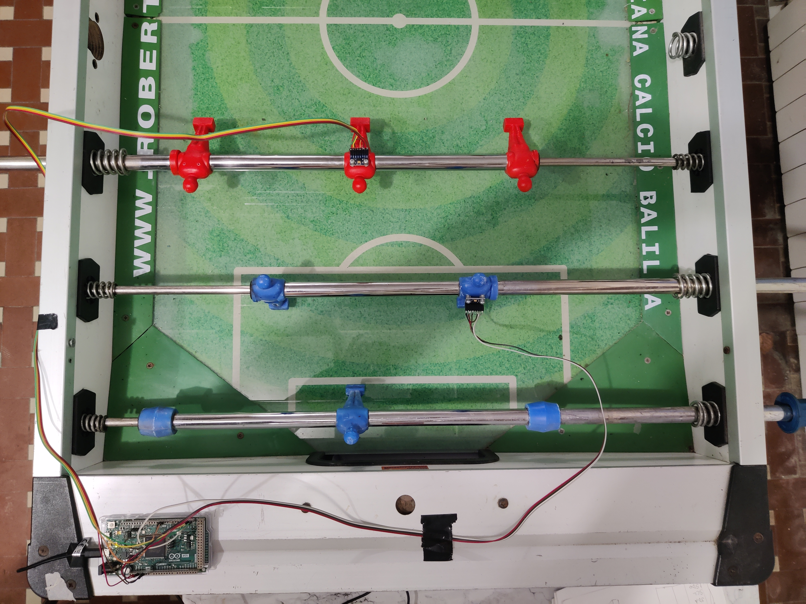
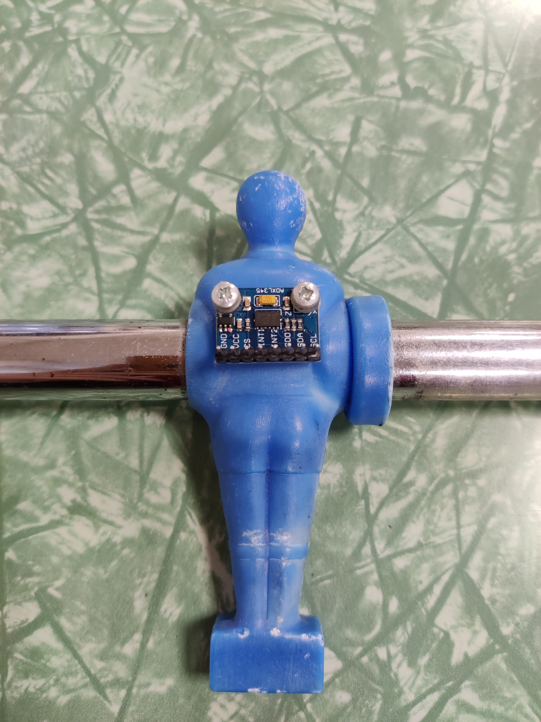
Montaggio del sistema sul calcio-balilla
Notes:
Mentre nella foto a destra si può osservare l’intero sistema montato sul calcetto.
Nella foto a sinistra, È stato deciso di fissare gli accelerometri sulla schiena degli omini in quanto è la posizione meno colpita dalla pallina in una partita e quindi ottimale per ridurre al minimo gli eventuali colpi diretti sui sensori. É bastato creare due fori nella plastica dura dell’omino a distanza adeguata e immobilizzare i sensori con due viti.
Sono state fatte diverse prove per calibrare i parametri dei sensori.
Inoltre, tra l’omino e il sensore sono state poste delle guarnizioni di gomma per ammortizzare i colpi della pallina.

Slide 9
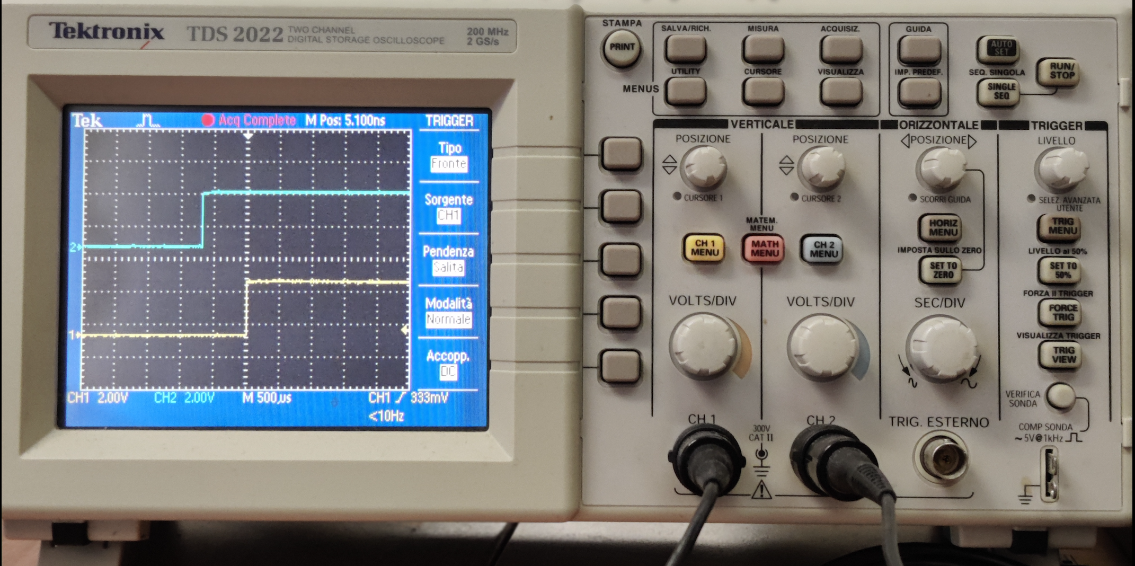
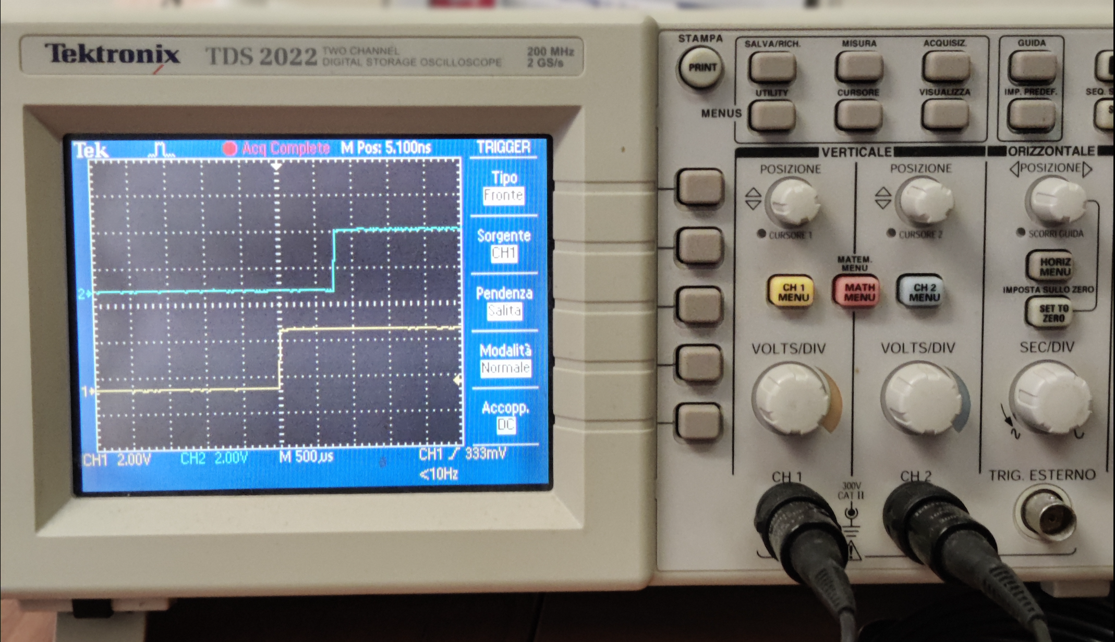
Test all’oscilloscopio
Come si può vedere in figura entrambi i segnali di interrupt hanno rilevato l’urto anche se solo l’omino «giallo» è stato colpito
Notes:
Durante questa fase sono stati fatti anche dei test per capire se fosse possibile distinguere i diversi omini su una stessa stecca. Quindi, in laboratorio, sono stati montati due sensori su una sola stecca e su diversi omini. I loro segnali di interrupt collegati all’oscilloscopio.
Nel caso di queste foto anche se è stato colpito solo l’omino «giallo», cioè l’omino su cui era posto l’accelerometro che invia l’interrupt giallo, entrambi i sensori hanno rilevato l’urto ad meno di un millisecondo di distanza l’uno dall’altro. C’è una piccola differenza temporale, ma non è precisa poiché in alcune prove si alza l’interrupt prima sull’omino vicino a quello colpito (come nella figura in alto), quindi non è detto che la trasmissione del segnale dell’urto possa essere discriminato tra un omino e l’altro così facilmente.
Questo avviene in primis a causa del materiale di cui sono fatte le stecche del calcio-balilla, che è l’acciaio.
Il quale è un materiale con una velocità delle vibrazioni che si aggirano tipicamente sui 5000 metri al secondo
ma è qualcosa su cui è possible lavorare in futuro.
Quindi in questo Progetto ci siamo limitati a distinguere le stecche,

Slide 10
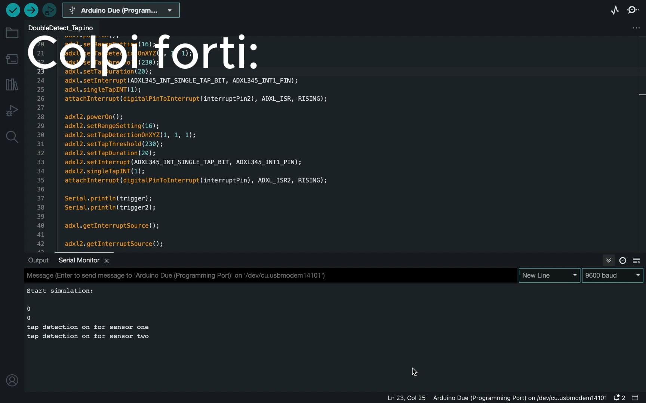
Sperimentazione e risultati
Notes:
Possiamo ora osservare i risultati ottenuti. In questo video mostro come il sistema si comporta con due stili di gioco diversi, colpi un più forti e colpi più tecnici e deboli
Sulla base di queste informazioni si potrebbero costruire delle statistiche sul profilo di gioco del giocatore

Slide 11
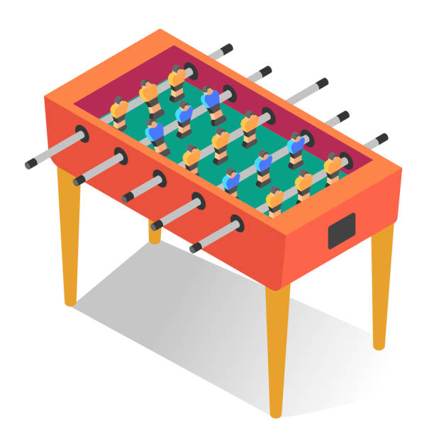
Conclusioni e sviluppi futuri
Il sistema riesce a riconoscere quale stecca ha colpito la pallina
É possible espandere il sistema a tutte le stecche del calcio-balilla
Sviluppi futuri: sviluppo di una applicazione mobile per rendere accessibili ai giocatori le statistiche più interessanti il più chiaramente possibile
Notes:
Quindi come abbiamo osservato il sistema è in grado di riconoscere quale stecca viene colpita, ed è possible espandere il Progetto a tutto il campo del caclio-balilla
Tra i possibili sviluppi futuri può essere interessante lo sviluppo di una applicazione mobile che rende accessibile ai giocatori le statistiche più interessanti raccolte dal Sistema.
le percentuali di possesso palla sia per squadra che per singolo giocatore oppure il numero di volte che c’è stato un passaggio tra stecche appartenenti alla stessa squadra,

Slide 12
Grazie per l’attenzione

